Slide 1
Формирование новой политической системы России в 1991-1993гг.

Slide 2
План:
Нарастание оппозиции.
Углубление конституционного кризиса (январь-май 1993г.). Подготовка новой Конституции (лето-осень 1993г.).
Открытое противостояние (октябрь 1993г.).
Выборы в Федеральное Собрание.
Конституция РФ 1993г.

Slide 3
1). После распада СССР расширились полномочия Президента РФ. Образовались подконтрольные непосредственно ему структуры – Совет Безопасности и Президентский совет, вводилась должность Государственного секретаря. Непосредственно президентом формировалось правительство. Все назначения проводились по прямому указанию Б. Н. Ельцина. Управление осуществлялось на основании президентских указов.
Эмблема Совбеза России

Slide 4
Эти изменения противоречили Конституции РСФСР 1978г. Она не предусматривала разделения властей, вся власть в Центре и на местах принадлежала Советам народных депутатов. Таким образом, создалось своеобразное двоевластие:
Власть Советов
Власть новых президентских структур
Между ними был неизбежен конфликт

Slide 5
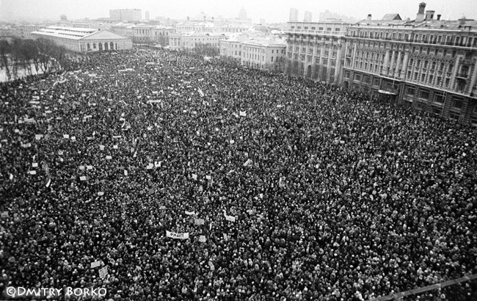
Вначале, пока президента поддерживало большинство депутатов, это противоречие практически не проявлялось. Но постепенно стали возрастать оппозиционные настроения. В феврале 1992г. в городах России прошли митинги. По различным оценкам, 9 февраля на улицы вышли от 40 до 100 тыс. человек. Во время второго митинга 23 февраля произошли столкновения демонстрантов с ОМОНом. С обеих сторон появились пострадавшие.
23 февраля 1992 года произошли первые столкновения протестующих с частями милиции, попытавшимися по приказу власти (сегодня это просто дико звучит) не позволить возложить участникам шествий цветы к Вечному Огню у Кремлевской стены. Первые заслоны были демонстрантами преодолены, и их головные колонны прорвались в центр города – вплоть до библиотеки им. Ленина, где улица была перегорожена тяжелой техникой. Часть демонстрантов была отсечена от прорвавшихся: по свидетельству очевидцев, дюжие молодцы в милицейской форме избивали дубинками стариков, героев Великой Отечественной, кавалеров многих орденов и медалей. Лишь к вечеру того дня самые настойчивые и несгибаемые все же смогли пробиться к Могиле Неизвестного солдата и возложить цветы.
Митинг в Москве, март 1992 г.

Slide 6
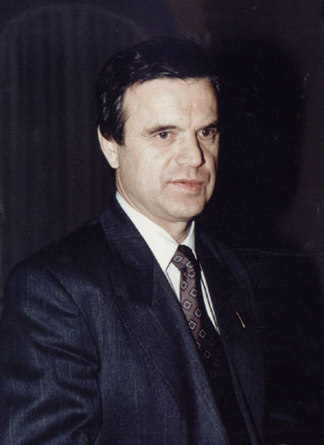
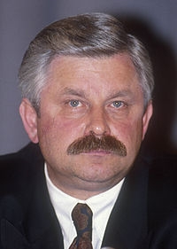
С критикой политики радикальных экономических реформ выступил Председатель Верховного Совета РФ Р. И. Хасбулатов, к нему присоединился вице-президент А. В. Руцкой. Первый конфликт между законодательной и исполнительной властями вспыхнул в апреле 1992г. на VI Съезде народных депутатов. Президент пообещал пойти на уступки. Верховный Совет обязался предоставить правительству возможность работать до конца года. Одновременно на этом съезде произошло объединение противников курса реформ. Центром оппозиции стал Верховный Совет РФ.
Р. И. Хасбулатов.
А. В. Руцкой.

Slide 7
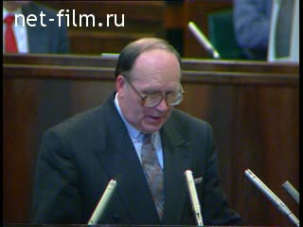
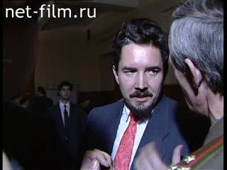
На VII Съезде народных депутатов (1-15 декабря 1992г.) Б. Н. Ельцин предложил расширить полномочия правительства, при этом Верховный Совет терял право вмешиваться в его деятельность. В ответ 9 декабря съезд принял поправку к Конституции: правительство становилось подотчётно Съезду народных депутатов, Верховному Совету и лишь затем президенту. Также съезд отклонил кандидатуру Е. Т. Гайдара на пост премьер-министра.
Участники VII съезда народных депутатов.

Slide 8
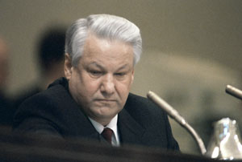
Для разрешения конфликта 10 декабря Ельцин предложил провести всенародный референдум по вопросу:
«Кому вы поручаете вывод страны из экономического и политического кризиса, возрождение Российской Федерации: нынешнему составу Съезда и Верховного Совета или Президенту России?»
После этого Ельцин призвал своих сторонников покинуть зал заседаний. Однако попытка сорвать работу съезда не удалась: вместе с президентом ушло лишь около 150 парламентариев, а в зале остался кворум.

Slide 9
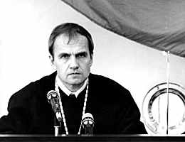
Возник острейший политический кризис. В качестве посредника при урегулировании конфликта выступил председатель Конституционного суда В. Д. Зорькин, в результате чего удалось достичь компромисса. Ельцин по требованию оппозиции отправил в отставку Гайдара и согласился на назначение новым председателем правительства Черномырдина. Народные депутаты согласились провести в апреле 1993г. референдум по проекту новой Конституции.
В. Д. Зорькин.

Slide 10
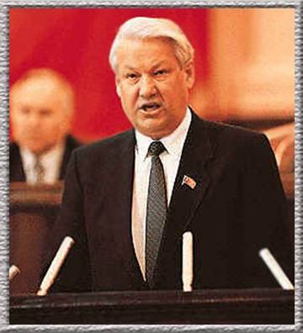
2). VIII Съезд народных депутатов (10 марта 1993г.) отказался от проведения референдума. В ответ на это президент подписал 20 марта Указ №379 «Об особом порядке управления страной до преодоления кризиса власти».
«…-отмечая, что VII Съезд народных депутатов Российской Федерации не принял решений по совершенствованию системы государственной власти Российской Федерации, основанной на принципах разделения законодательной, исполнительной и судебной властей, что усугубляет кризис в экономике и структурах власти;
-учитывая остроту политической конфронтации в обществе, усиление сепаратизма, национализма, преступности,
считаю необходимым предпринять ряд неотложных мер, направленных на стабилизацию обстановки, создание условий для эффективного проведения реформ, и постановляю:
1. Назначить на 25 апреля 1993 года голосование о доверии Президенту Российской Федерации.
Провести одновременно с голосованием о доверии Президенту Российской Федерации голосование по проекту новой Конституции Российской Федерации и проекту закона о выборах в федеральный парламент.»

Slide 11
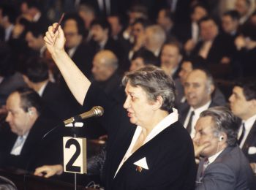
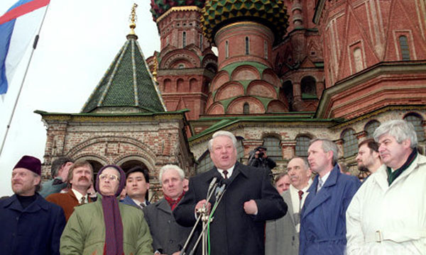
Конституционный суд пришёл к заключению, что предпринятые президентом действия не соответствуют сразу девяти статьям Конституции. Вердикт суда стал основанием для созыва 26 марта IX внеочередного Съезда народных депутатов РФ, который оценил случившееся как попытку государственного переворота и принял решение о проведении процедуры импичмента. Однако отстранить президента от власти вновь не удалось: вместо необходимых 689 голосов оппозиция собрала 617, против отрешения выступили 268 депутатов.

Slide 12
Депутаты и президент пришли к очередному компромиссу: на 25 апреля назначался референдум, вопросы которого были сформулированы съездом:
1. Доверяете ли вы Президенту РФ?;
2. Одобряете ли вы социально-экономическую политику, осуществляемую президентом и правительством с 1992г.?;
3. Считаете ли вы необходимым проведение досрочных выборов президента?;
4. Считаете ли вы необходимым проведение досрочных выборов народных депутатов РФ?

Slide 13
Всероссийский референдум состоялся 25 апреля 1993г. Его результаты.
58%
Выразили доверие президенту
53%
Одобрили
политику правительства
Но
В выборах приняли участие около 65% граждан (69 млн. из 107 млн., имеющих право голоса)
Это означало, что доверие президенту выразили лишь 37% избирателей.
Несмотря на это, Ельцин расценил итоги референдума как свою победу и приступил к активной подготовке конституционной реформы.

Slide 14
К 1993г. Конституционная комиссия находилась в оппозиции к президенту. Поэтому Ельцин сформировал Конституционное совещание. И комиссия, и совещание предложили для обсуждения два варианта будущей Конституции и российской государственности:
Россия – парламентская республика
(сильный парламент, назначающий правительство; президент имеет ограниченные полномочия)
Конституционная комиссия
Россия – президентская республика
(сильный президент, формирующий правительство и имеющий право распускать парламент и объявлять новые выборы)
Конституционное совещание
Согласовать два проекта не удалось, что усилило противостояние президента и Верховного Совета.

Slide 15
3). К сентябрю Ельцин был готов к силовому решению проблемы. 21 сентября Ельцин подписал Указ №1400 «О поэтапной конституционной реформе в РФ».
«…в целях:
сохранения единства и целостности Российской Федерации;
вывода страны из экономического и политического кризиса;
обеспечения государственной и общественной безопасности Российской Федерации;
восстановления авторитета государственной власти;…
постановляю:
- Прервать осуществление законодательной, распорядительной и контрольной функций Съездом народных депутатов Российской Федерации и Верховным Советом Российской Федерации. До начала работы нового двухпалатного парламента Российской Федерации — Федерального Собрания Российской Федерации — и принятия им на себя соответствующих полномочий руководствоваться указами Президента и постановлениями Правительства Российской Федерации…
…Назначить выборы в Государственную Думу Федерального Собрания Российской Федерации на 11—12 декабря 1993 года...
…Генеральный Прокурор Российской Федерации назначается Президентом Российской Федерации и ему подотчетен…»
Р. И. Хасбулатов оценил действия Ельцина как государственный переворот. В «Белом доме» собрался Верховный Совет для обсуждения сложившейся политической ситуации. Конституционный суд признал действия президента незаконными.

Slide 16
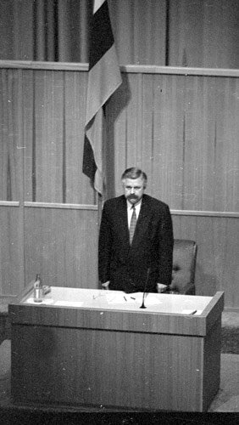
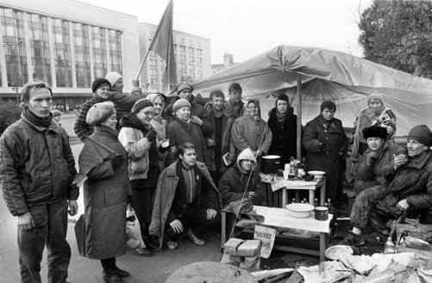
22 сентября Верховный Совет постановил дополнить Уголовный кодекс РФ статьёй, карающей невыполнение решений Верховного Совета и Съезда народных депутатов «вплоть до расстрела». Служба охраны «Белого дома» начала раздачу оружия гражданским лицам. Верховный Совет принял постановление «О прекращении полномочий Президента Российской Федерации Ельцина Б. Н.». Исполнение обязанностей президента возлагалось на вице-президента А. В. Руцкого.
Александр Руцкой принимает президентскую присягу.
Лагерь сторонников парламента.
22. 09. 1993г.

Slide 17
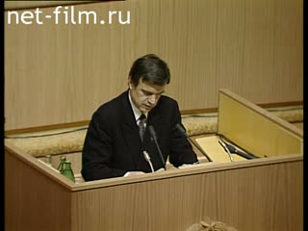
23 сентября в «Белом доме» начал работу X Съезд народных депутатов. Съезд одобрил действия Верховного Совета. 30 сентября патриархом Алексием II была предпринята попытка примирить президента и парламент, которая окончилась неудачей.
Р. Хасбулатов говорит о совершении Б. Ельциным государственного переворота.
Х Съезд народных депутатов.

Slide 18
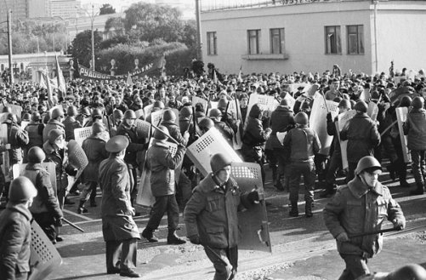
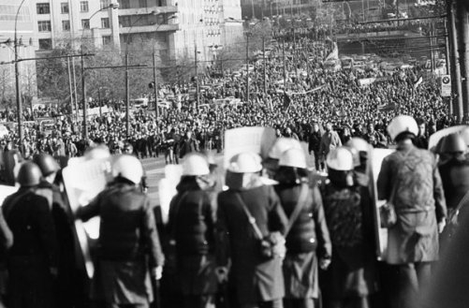
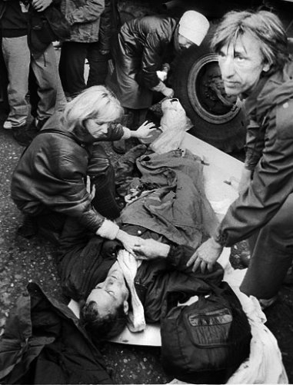
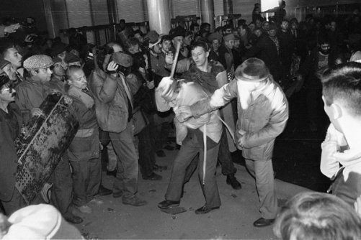
3 октября вечером защитники «Белого дома» штурмом взяли здание московской мэрии, начались вооружённые столкновения у телекомплекса «Останкино». Эти события послужили для президента поводом для введения в Москве чрезвычайного положения. В столицу вошли верные правительству войска и боевая техника.

Slide 19
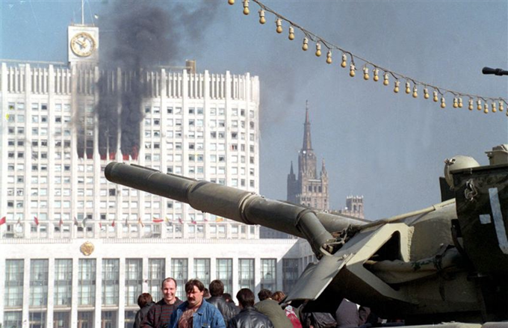
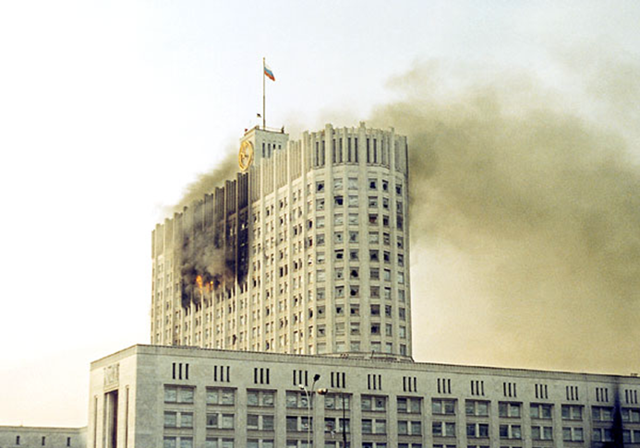
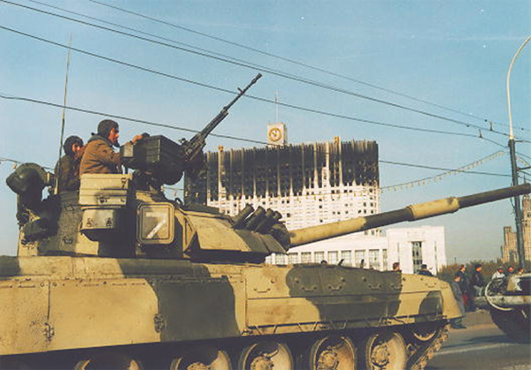
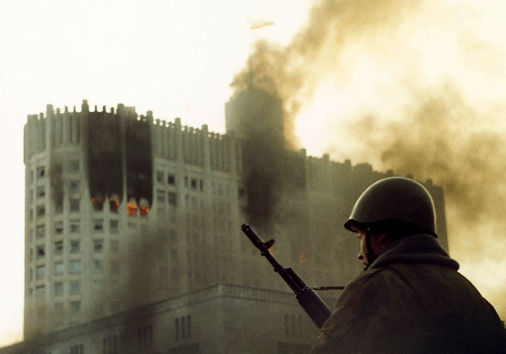
4 октября утром начался штурм «Белого дома». После обстрела из танковых орудий прямой наводкой вечером здание парламента было захвачено. В Москве на две недели был введён комендантский час, на месяц приостановлен выпуск «Правды», «Советской России», «Рабочей трибуны» и ещё 12 оппозиционных изданий. По официальным данным, в ходе октябрьских событий погибли 145 человек.

Slide 20
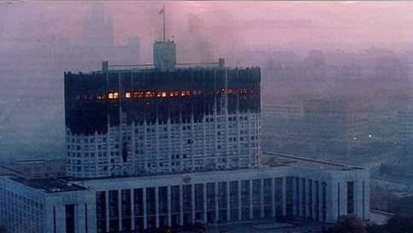
Вывод. События сентября-октября 1993г. историки расценивают как краткий эпизод гражданской войны. Итогом этих событий стало крушение системы Советов, окончание кризиса власти.

Slide 21
4). С середины октября 1993г. началось формирование политических блоков для участия в выборах в Федеральное Собрание, состоящее из двух палат – Совета Федерации и Государственной Думы. Выборы в Думу состоялись 12 декабря 1993г. При выборах половина мест распределялась по мажоритарной системе (один депутат от избирательного округа, набравший большинство голосов), а другая половина – по пропорциональной системе (депутатские мандаты распределялись между партиями в зависимости от числа поданных за них голосов).
Партия | Депутатов в одномандатных округах | Получено мест | Суммарное число мест | Голосов
ЛДПР | 5 | 59 | 64 | 22,92%
Выбор России | 24 | 40 | 64 | 15,51%
КПРФ | 10 | 32 | 42 | 12,40%
Женщины России | 2 | 21 | 23 | 8,13%
Аграрная партия России | 16 | 21 | 37 | 7,99%
Яблоко | 7 | 20 | 27 | 7,86%

Slide 22
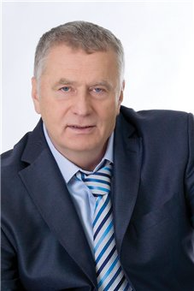
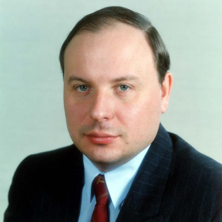
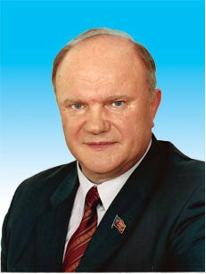
Блок «Выбор России» отстаивал программу радикальных либерально-рыночных реформ. В него вошли предприниматели, небольшие демократические партии, некоторые творческие союзы, члены правительства и Администрации президента (лидер – Е. Т. Гайдар).
ЛДПР выступала за возрождение Российского государства в границах СССР, за сильную президентскую республику с регулируемой рыночной экономикой, проведение активной социальной политики (лидер – В. В. Жириновский).
КПРФ выступала за ненасильственное возвращение страны на социалистический путь развития, формирование многоукладного рыночного хозяйства с государственным регулированием и активной социальной политикой. В политической сфере партия ставила своей задачей «избавление России законными методами от правящего политического режима» (лидер – Г. А. Зюганов).

Slide 23
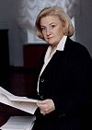
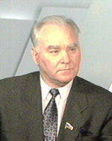
Политическое движение «Женщины России» выступало за увеличение социальных расходов, стояло на умеренных пацифистских позициях, поддерживало президента и правительство (лидер – А. Федулова).
Аграрная партия России выступала против частной собственности на землю, за постепенный переход к рыночным отношениям, за государственную поддержку агропромышленного комплекса (лидер – М. И. Лапшин).
Блок «Яблоко» ставил своей целью построение в России гражданского общества и правового государства с учётом историко-культурных особенностей страны, обеспечение экономических и политических свобод граждан, создание социально ориентированной рыночной экономики (лидеры – Г. А. Явлинский, Ю. Ю. Болдырев, В. П. Лукин).

Slide 24
5). 12 декабря 1993г. была принята новая Конституция РФ. Она провозгласила Россию «демократическим федеративным государством с республиканской формой правления». В ней содержалось положение о том, что Россия является «социальным государством», призванным создать условия для достойного развития человека. В Конституцию вошёл раздел о правах и свободах человека и гражданина, в нём содержался перечень экономических и социальных гарантий граждан, обеспечение которых брало на себя государство. Конституция устанавливала равный статус краёв, областей и республик, все они становились «субъектами Федерации».

Slide 25
Россия – федеративное государство
Состав Российской Федерации (83 субъекта Федерации)
21 республика (Адыгея, Алтай, Башкортостан, Бурятия, Дагестан, Ингушетия, Кабардино-Балкария, Калмыкия, Карачаево-Черкесия, Карелия, Коми, Марий Эл, Мордовия, Саха (Якутия), Северная Осетия-Алания, Татарстан, Тыва, Удмуртия, Хакасия, Чечня, Чувашия)
9 краёв (Алтайский, Камчатский, Краснодарский, Красноярский, Пермский, Приморский, Ставропольский, Забайкальский, Хабаровский)
46 областей
2 города федерального значения (Москва, Санкт-Петербург)
1 автономная область (Еврейская)
4 автономных округа (Ненецкий, Ханты-Мансийский, Чукотский, Ямало-Ненецкий)

Slide 26
Разделение властей в Российской Федерации
Президент –
глава государства
и исполнительной
власти
Федеральное
Собрание –
законодательная
ветвь власти
Конституционный Суд,
Верховный Суд –
судебная
ветвь власти
Правительство РФ –
исполнительная
ветвь
власти

Slide 27
Место и функции Президента РФ в политической системе
Конституционные полномочия | Функции
Глава государства | - Является гарантом Конституции, прав и свобод человека и гражданина; - Принимает меры по охране суверенитета и государственной целостности страны; - Обеспечивает согласованное функционирование органов государственной власти; - Представляет РФ внутри страны и в международных отношениях
Глава исполнительной власти | - Определяет основные направления внутренней и внешней политики; - Назначает (с согласия Думы) Председателя Правительства и весь состав Правительства; - Имеет право председательствовать на заседаниях Правительства
Активный законодатель | - Вносит законопроекты в ГД; - Подписывает и обнародует федеральные законы; - Издаёт указы и распоряжения
Главный дипломат | - Назначает дипломатических представителей; - Принимает послов иностранных государств; - Подписывает международные договоры
Верховный главнокомандующий | - Утверждает военную доктрину; - Назначает высшее командование Вооружённых Сил; - В случае агрессии вводит военное положение

Slide 28
Функции Совета Федерации | Функции Государственной Думы
- Изменение границ между субъектами Федерации; | - Решение вопроса о доверии Правительству;
- Утверждение военного положения и чрезвычайного положения; | - дача согласия Президенту на назначение Председателя Правительства;
- Использование Вооружённых Сил за границей; | - Объявление амнистии;
- Назначение выборов Президента и отрешение его от должности; | - Выдвижение обвинений против Президента при отрешении его от должности;
- Назначение судей Конституционного Суда | - Назначение на должность председателя Центробанка, Председателя Счётной палаты, Уполномоченного по правам человека

Slide 29
Функции Правительства РФ
Разрабатывает и представляет Думе федеральный бюджет
Обеспечивает проведение единой государственной политики в
области культуры, науки, образования, здравоохранения, финансов
Осуществляет меры по обеспечению прав и свобод граждан,
охране собственности, борьбе с преступностью
Осуществляет меры по обеспечению обороны и безопасности страны
Управляет федеральной собственностью

Slide 30
Судебная ветвь власти
в РФ
Конституционный
Суд
Верховный
Суд

